Slide 1
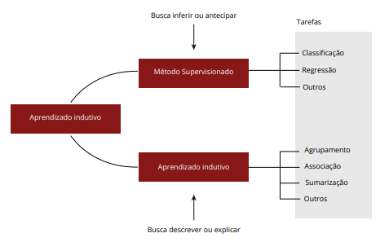
Algoritmos ou Modelos
Preditivos
Predição de Classes: Árvores de Decisão,
Regressão Logística,
K Vizinhos mais Póximos etc.
Aprendizado Supervisionado
Predição de Valores: Regressão Linear,
Regressão Polinomial
etc.
Aprendizado de Máquina (aprendizado indutivo)
K-médias,
Cluster Hierárquico,
DBScan etc.
Aprendizado NÃO Supervisionado
Apriori etc.
:
Matching, Detecção de Anomalias etc;
Analíticos

